Slide 1
更換桌面

Slide 2
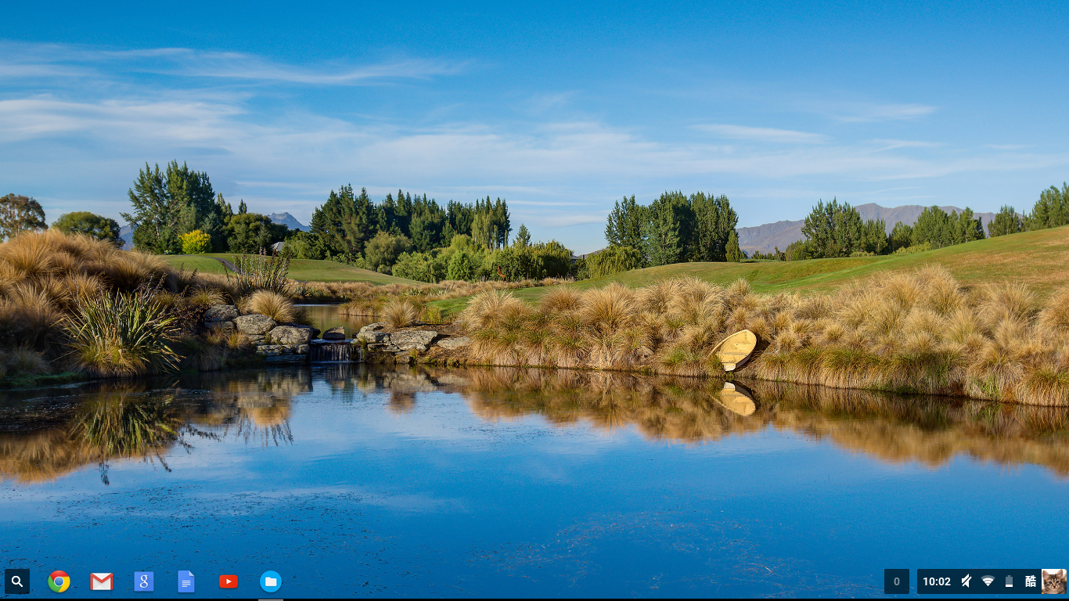
在桌面上按滑鼠右鍵，打開選單

Slide 3
在選單中點選「設定桌布」
自動隱藏檔案櫃
檔案櫃位置 >
設定桌布

Slide 4
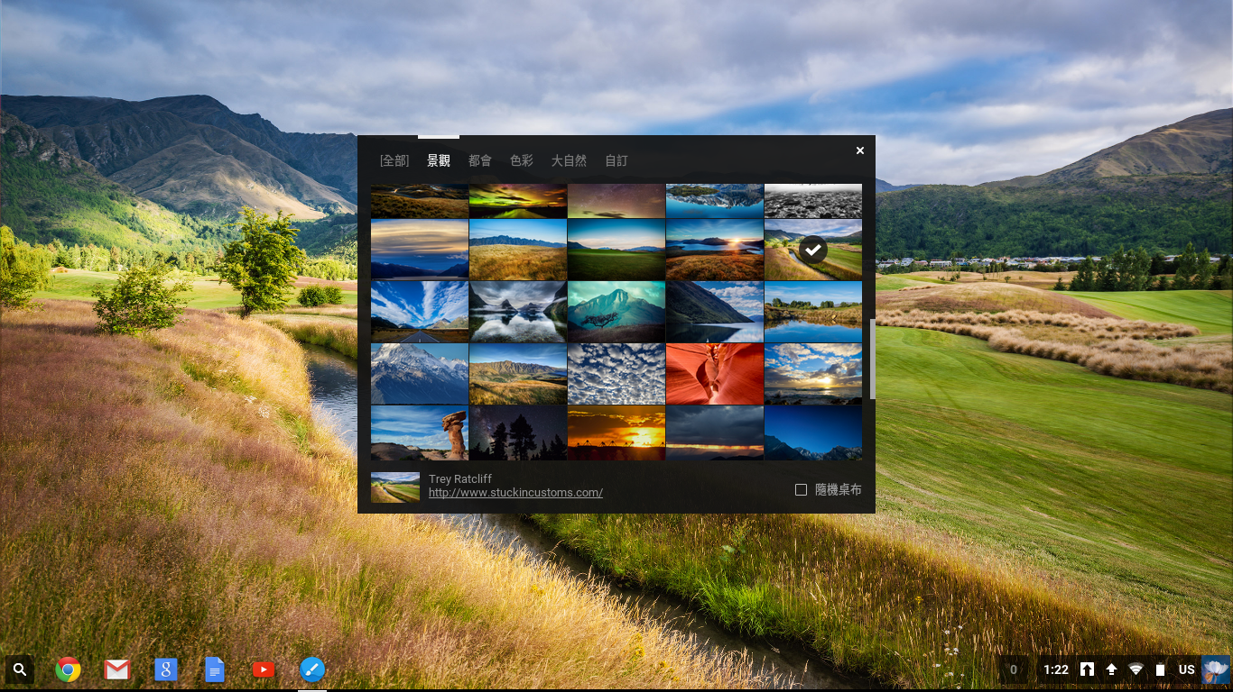
選擇喜歡的桌布圖示

Slide 5
桌面變換成選擇的圖片

